Slide 1
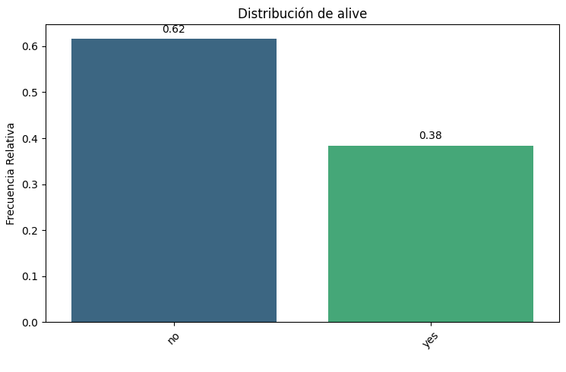
El titanic fue un accidente con tasa de mortalidad ALTA
ALIVE
NO
YES

Slide 2
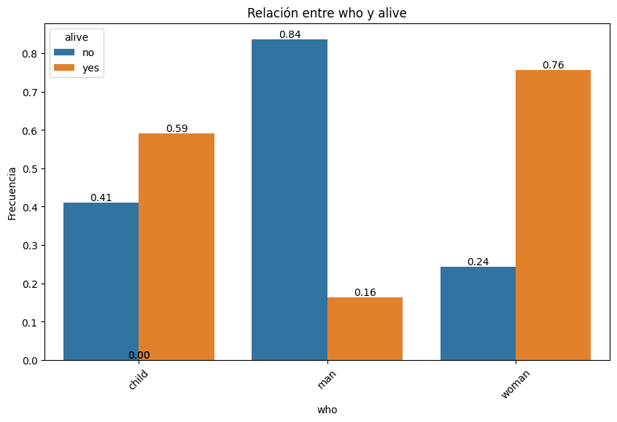
los datos apoyan que se dio el "Las mujeres y los niños primero", pero...
ALIVE vs WHO
CHILD
MAN
WOMAN

Slide 3
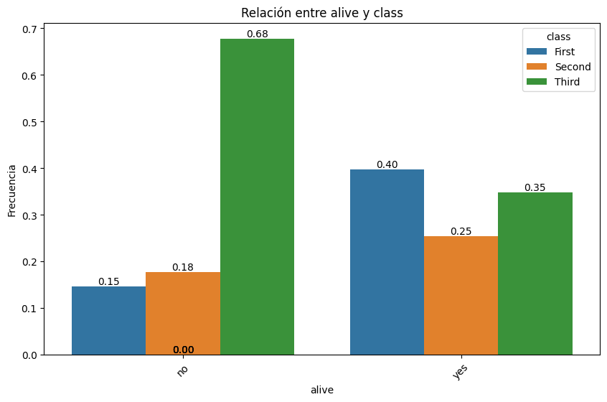
LA CLASE TUVO UNA INFLUENCIA SIGNIFICATIVA
ALIVE vs CLASS
NO
YES

Slide 4
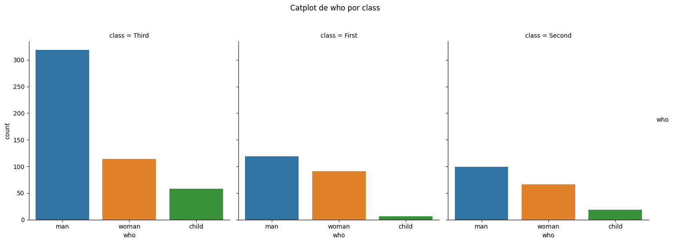
LO QUE PODRIA EXPLICAR LAS DIFERENCIAS ENTRE MUJERES Y NIÑOS
WHO vs CLASS
THIRD
FIRST
SECOND

Slide 5
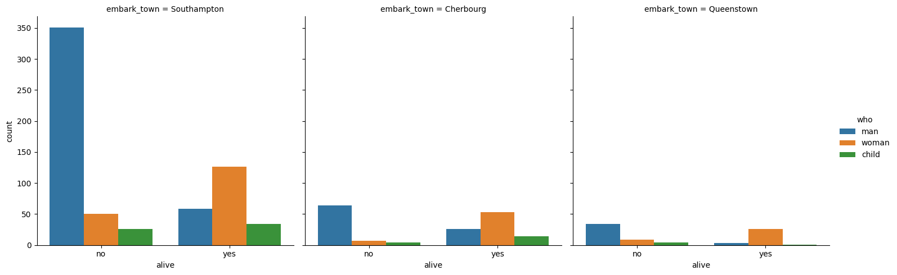
Y aunque el Puerto de embarque parece influir
ALIVE vs TOWN vs WHO
Southampton
Cherbourg
Queenstown

Slide 6
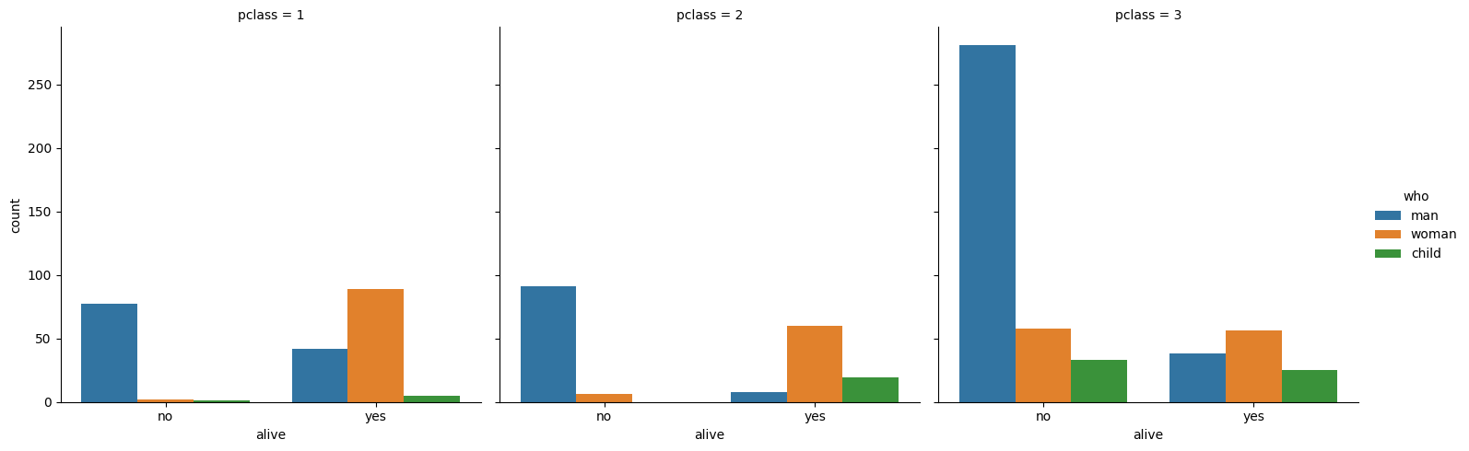
Fue el tipo de pasaje en el que embarcó cada uno
ALIVE vs CLASS vs WHO
1st
2nd
3rd
NO
YES
NO
YES
NO
YES

